Slide 1
Proyecto Capstone - La Batalla de los Vecindarios
Sergio Andrés Carmona Carmona

Slide 2
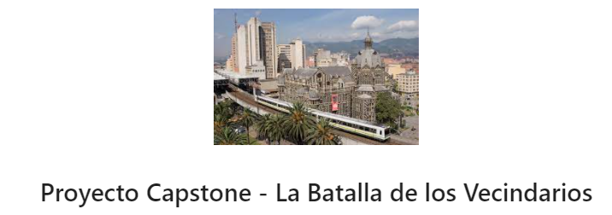

Slide 3
Introducción
En este proyecto vamos a abordar cada uno de los barrios de la ciudad de Medellín - Colombia, con el fin de determinar en cual barrio es mejor establecer un negocio de Barber Shop.
Para llevar esto a cabo vamos a hacer uso de diferentes herramientas, una de ellas es la base de datos de barrios Veredas de la ciudad de Medellín, base de datos proporcionada por la alcaldía de Medellín, y la otra herramienta es la API de Foursqueare, la cual vamos a utilizar para analizar a detalle cada uno de los barrios.

Slide 4
Problema Comercial
Este problema surge de la motivación de un familiar X por entablar un negocio de Barber Shop en la ciudad de Medellín, sin embargo no sabe donde es mejor, debido a la gran demanda que están presentando estos sitios actualmente.
Con base en lo anterior, utilizaremos Ciencia de Datos para generar Clústeres y así saber en cual barrio de Medellín es mas factible entablar una Barberia y donde no.

Slide 5
Datos
Para este proyecto nos basamos en la fuente de datos Bario Vereda la cual la encontramos en la página web Geo Medellín, sitio web administrado por la Alcaldía de Medellín. En esta fuente de datos, encontraremos cada uno de los barrios de la ciudad de Medellín.
Como segundo recurso utilizamos la librería geopy para encontrar los valores de latitud y longitud para cada uno de los barrios.
Una vez tengamos el DataFrame de los barrios de Medellín con sus respectivas coordenadas, procederemos a usar la API de Foursquare para analizar cada uno de los barrios.

Slide 6
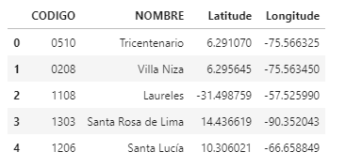
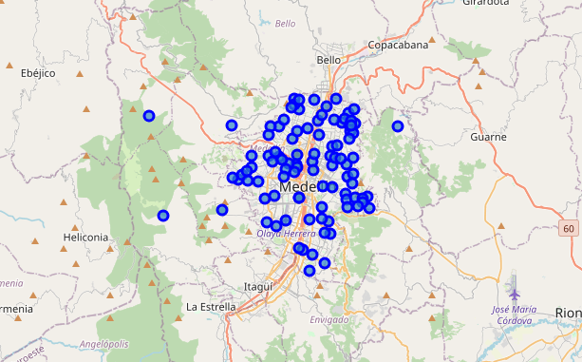
Obtener barrios de Medellín con sus coordenadas y graficamos

Slide 7
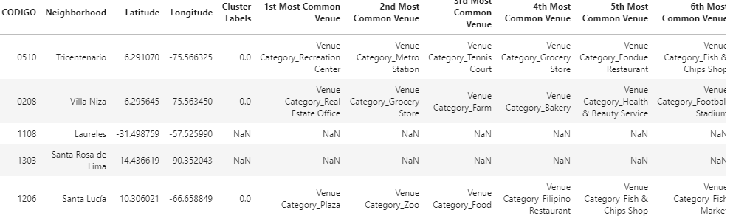
Obtener los 10 lugares mas comunes de cada barrio

Slide 8
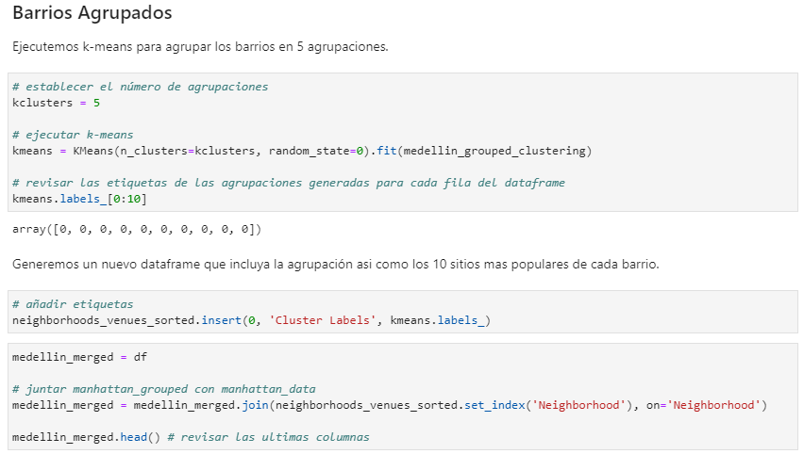
Aplicamos algoritmo K-Means para clústeres

Slide 9
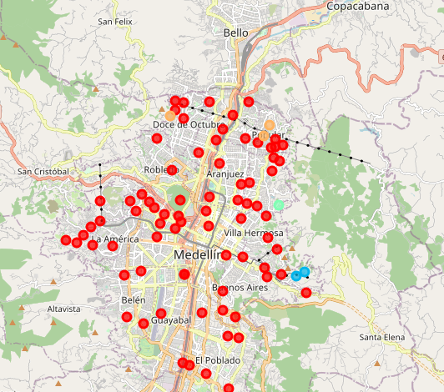
Graficamos Clústeres

Slide 10
Metodología
Se recurrió a la base de datos de barrios de Medellín proporcionada en la pagina web de Geo Medellín de la Alcaldía.
Posteriormente se realizo limpieza de la data, dejando solo aquellos campos de interés.
Luego se hizo uso de la librería Geopy para agregar al DataFrame los valores de latitud y longitud; gracias a esto tenemos nuestro input completo para interactuar con la API de Foursqueare, la cual nos permite hacer una análisis profundo de cada uno de los barrios.
Una vez con los datos necesarios, procedemos a construir la url de consulta a la API de Foursquare, y con la respuesta que nos da la API, realizamos el análisis de todos los barrios de Medellín, arrojando como resultado las 10 categorías de lugares mas comunes en cada uno de los barrios de Medellín.
Por ultimo se realiza modelo de clustering con algoritmo K-Means, agrupando todo el set de datos en 5 clústeres.

Slide 11
Conclusiones
Según los resultados arrojados por el modelo, podemos concluir que los únicos barrios de Medellín donde la categoría Barber Shop (nuestra categoría de interés) entra como una de las 10 categorías mas populares, son en el sector de La Castellana y en El Nogal-Los Almendros.
Uno de los sitios mas optados para establecer una nueva barbería podría ser el sector de Tricentenario, ya que esta ubicado cerca al Metro de Medellín (sector muy transcurrido) y posee además diversos sitios de recreación, además Tricentenario queda en el top de los barrios mas comunes y concurridos y hace parte de nuestro Clúster 0, el cual contiene mayor comercialización y concurrencia.

